Slide 1
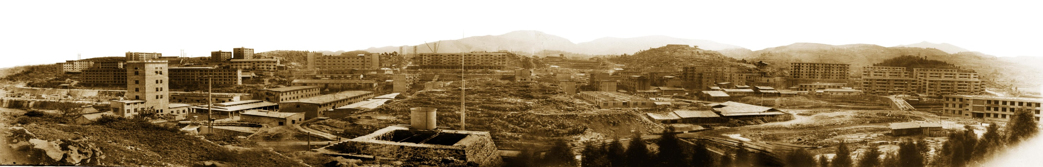

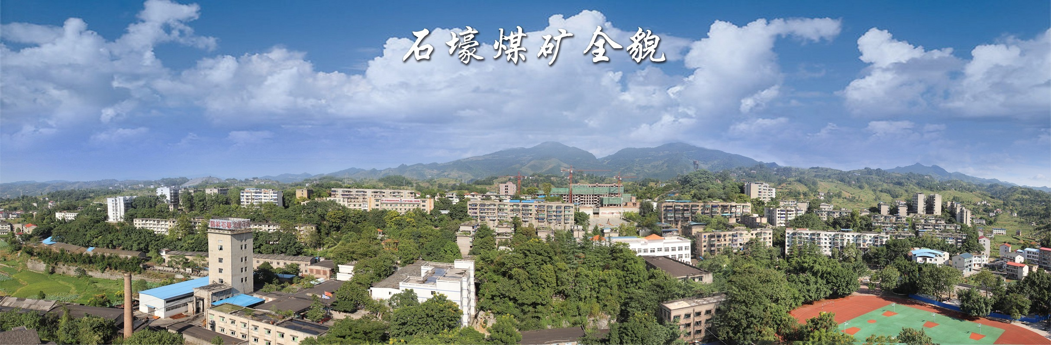
石壕煤矿安全监控系统
升级改造情况汇报
汇报人：胡昌勇
2018年11月

Slide 2


矿井简介
一
精心部署，严格落实
汇报提纲
二
CONTENTS
全面提升，成效初现
三

Slide 3

一
矿井简介
汇报提纲
CONTENTS

Slide 4
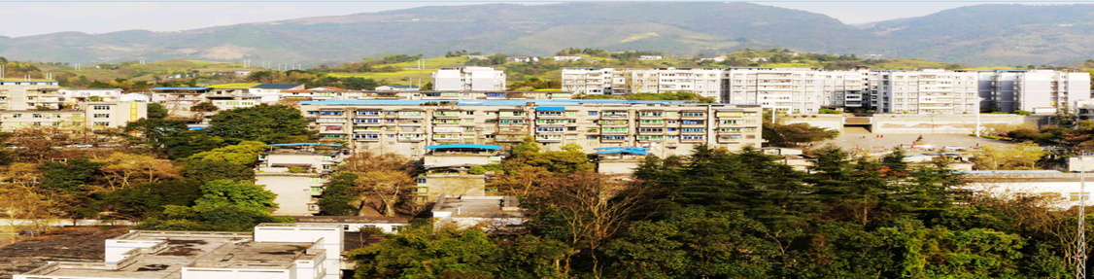
一、矿井简介
石壕煤矿隶属重庆能投渝新能源有限公司，1982年建成投产，设计年生产能力90万吨， 2013年经技改后，核定年生产能力180万吨，现有5个进风井口，3个回风井口，矿井通风为中央边界式。
属煤与瓦斯突出矿井，在开采过程中煤与瓦斯突出曾多次发生。

Slide 5
汇报提纲
二
精心部署，严格落实
CONTENTS

Slide 6
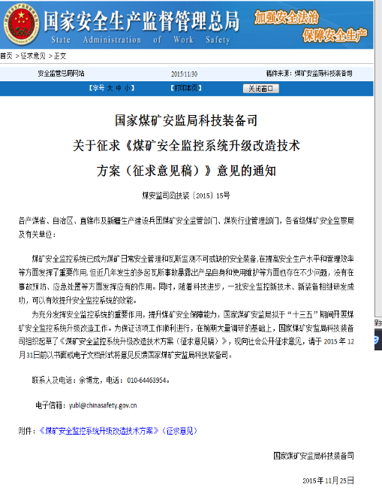
二、精心部署，严格落实
2017年以来，石壕煤矿按照国家煤监局《煤矿安全监控系统升级改造技术方案》和《重庆市煤矿安全监控系统升级改造技术方案编写提纲》等文件要求，认真组织开展监控系统升级改造工作。
《煤矿安全监控系统升级改造技术方案》
《重庆市煤矿安全监控系统升级改造技术方案编写提纲》

Slide 7
二、精心部署，严格落实
本次升级改造各类设备、传感器704台套。在升级改造过程中,主要采取了以下措施。
序号 | 设备名称 | 设备数量（台） | 序号 | 设备名称 | 设备数量（台）
1 | 监控分站 | 85 | 7 | 一氧化碳传感器 | 138
2 | 电源 | 85 | 8 | 负压传感器 | 8
3 | 环网交换机 | 8 | 9 | 粉尘传感器 | 25
4 | 甲烷传感器 | 225 | 10 | 硫化氢传感器 | 5
5 | 温度传感器 | 71 | 11 | 二氧化碳传感器 | 7
6 | 风速传感器 | 45 | 12 | 水位传感器 | 2

Slide 8
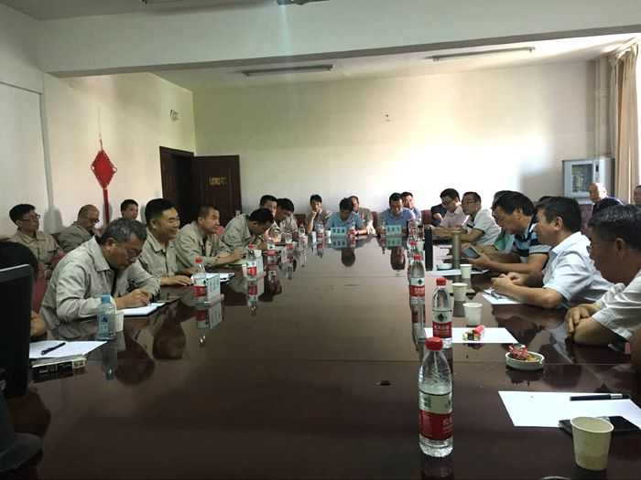
二、精心部署，严格落实
【1】领导重视，组织有力
成立了以矿长为组长、总工程师为副组长的安全监控系统升级领导小组，负责人、财、物和各方面工作协调。多次召开监控系统升级专题会进行全面调度。
应急预案
三个“确保”
多次召开监控系统升级改造专题会

Slide 9
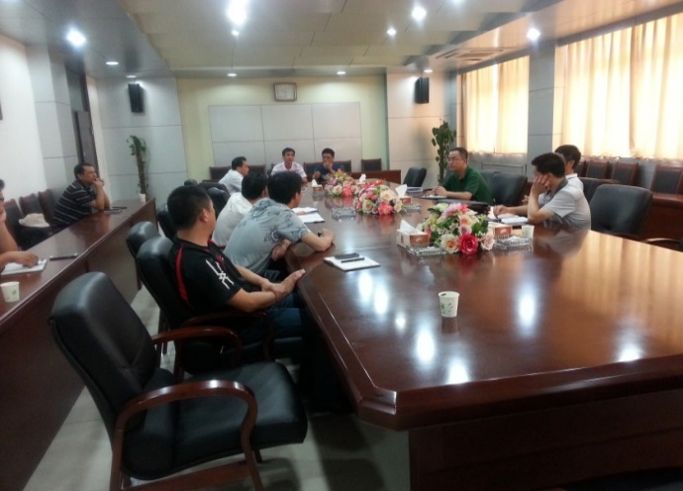
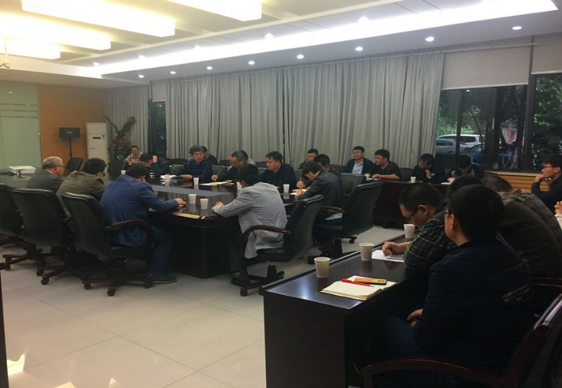
二、精心部署，严格落实
【2】深入调研，无缝升级
结合我矿瓦斯管理特点，组织专业技术人员对具备瓦斯治理经验的监控系统厂家进行深入考察调研，对比性能，编制了《石壕煤矿安全监控系统升级改造方案》，于2017年12月通过了专家组的评审。
应急预案
三个“确保”
到各主流厂家进行考察调研

Slide 10

二、精心部署，严格落实
【3】编制预案，强化管控
新系统调试期间，确保原系统运行正常
应急预案做到
三个“确保”
新旧系统同时中断时，确保现场人工监测措施
入井设备地面预热调试，确保下井设备正常

Slide 11
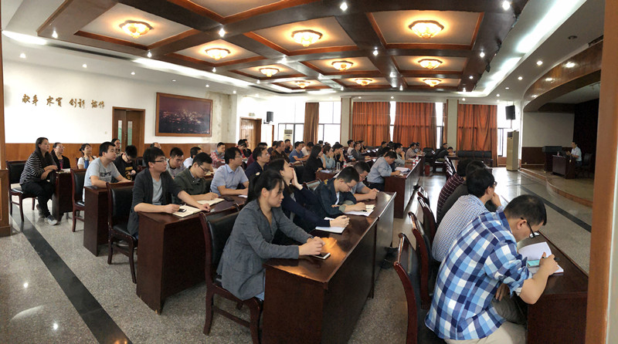
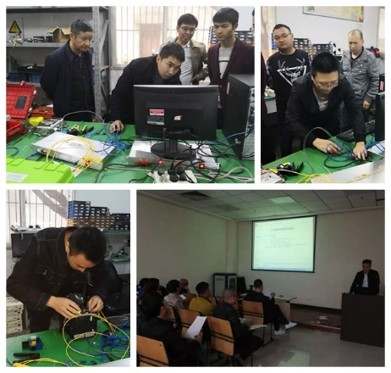
二、精心部署，严格落实
【4】培训到位，保障有力
厂家专业培训
现场技术培训

Slide 12
二、精心部署，严格落实
【5】集中力量，分步实施
组织人员
组织各部门人员协作参与
监控软件升级
更换系统软件让新旧系统设备兼容运行
环网100M升级为1000M
100M交替更换为1000M交换机，实现无缝切换
监控设备分区升级
井下分3个区逐步改造完成

Slide 13
汇报提纲
三
全面提升，成效初现
CONTENTS

Slide 14
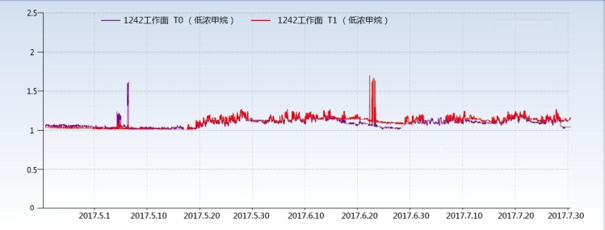
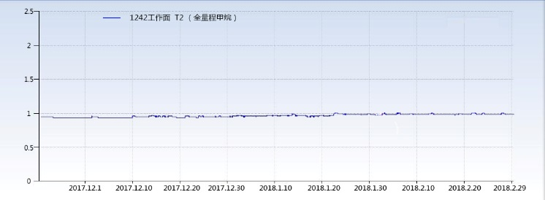
三、全面提升，成效初现
【1】系统运行更加稳定可靠
重庆夏季多雷雨，改造前每年雷击造成监控设备损坏10台以上，升级改造后监控设备防雷击、抗电磁干扰等能力显著提升，雷电对系统基本无影响。传感器防护性能明显提升，改造前平均每月传感器、接线盒因进水、灰尘及人员违章冲洗巷道引发的误报在5次左右，改造后已完全避免。
改造前易出现尖峰曲线
改造后运行平稳

Slide 15
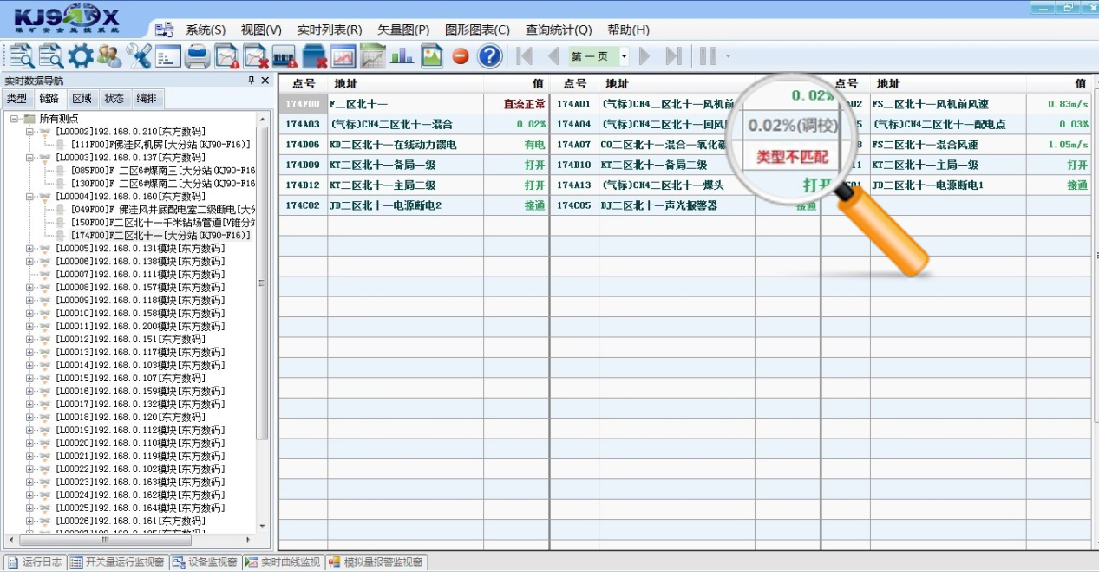
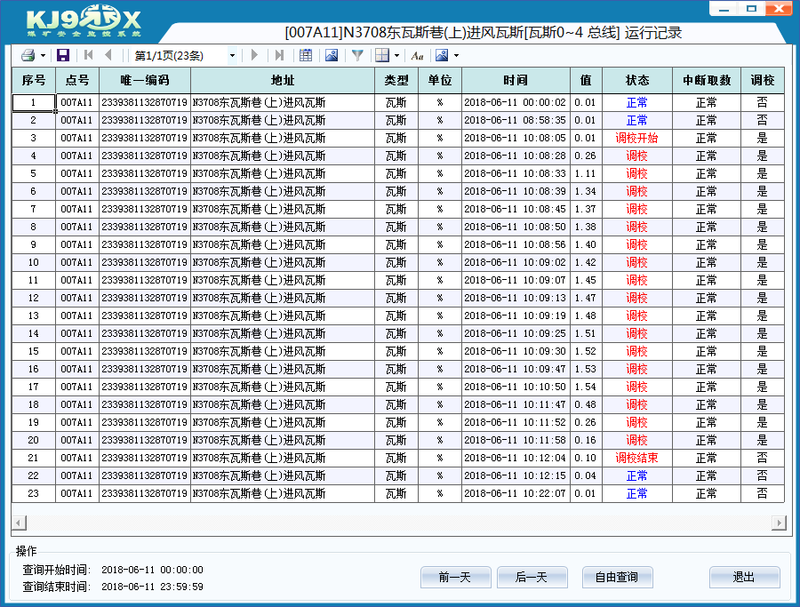
三、全面提升，成效初现
【2】设备安装简单化
升级改造后的传感器实现了即插即用、类型识别、调校识别和故障识别等功能。避免传感器混接后产生错值，传感器不再出现漏调校和超期调校，故障的快速定位，有利于煤矿监测工简化维护程序。
类型不匹配
调校识别

Slide 16

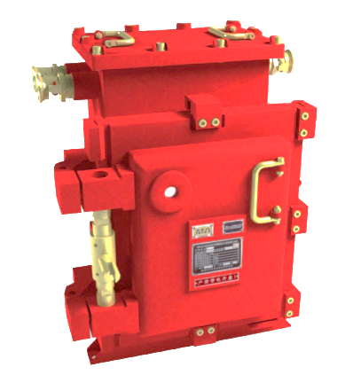
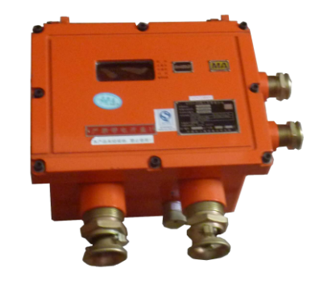
三、全面提升，成效初现
【3】断电功能更可靠
本地断电小于2秒，异地断电小于5秒，且在中心站通讯故障情况下，通过分站实现异地断电，确保断电的可靠性，也可在紧急情况下按我矿瓦斯应急预案实现区域断电。
异地断电
40S
发出指令
执行断电
反馈流程
5S以内

Slide 17

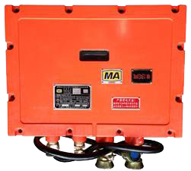
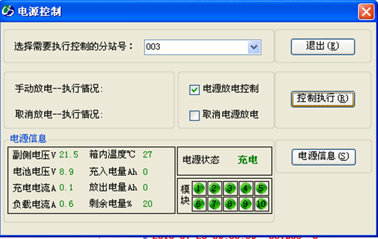
三、全面提升，成效初现
【4】使用维护更便捷
先进传感器的应用，显著减少了人工调校、维护的工作量。改造更换后的分站电源箱实现了宽压输入（90-900V）,电源接线方便。分站备用电池支持远程充放电管理，定期的充放电，便于延长电池寿命，大大方便了煤矿的安装使用。
内置标气，定期对比
稳定周期超长
宽压输入，接线方便
远程充放电管理
延长电池寿命

Slide 18
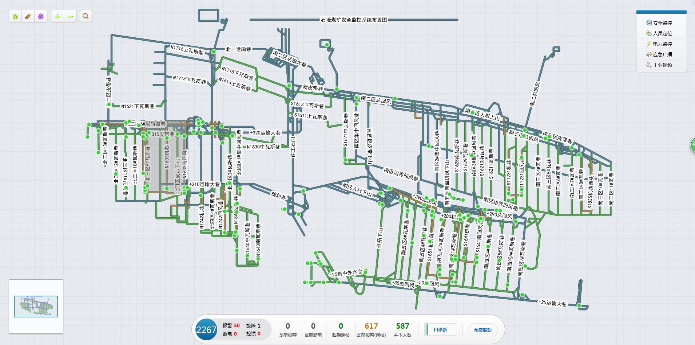
三、全面提升，成效初现
【5】融合展现更直观
安全监控、人员位置监测、应急广播和电力系统数据进行了地面融合，实现了数据互联互通。融合软件利用GIS技术构建全矿井一张图，直观展现井下各个关键要素和运行状态，为科学调度提供决策依据。
石壕煤矿“一张图”效果

Slide 19
三、全面提升，成效初现
【6】数据应用更深入
我矿系统升级改造后，建立了多种业务数据模型。也可根据建立的瓦斯涌出参数模型实现突出预警，提醒防突人员进行必要的防突措施。还能够进行大数据分析，对异常数据进行每月统计对比，找出矿井瓦斯管理短板，提升瓦斯治理效果。

Slide 20
在煤矿安全监控系统升级改造过程中，尽管我们做了一定的工作，取得了一定的成绩，但距离先进的兄弟企业还存在一定的差距，我们将以此次现场会经验交流为契机，总结经验，逐步完善，确保煤矿安全监控系统改造的质量与效果，以上汇报不当之处，敬请领导批评指正。
谢 谢 ！
THANKS FOR YOUR ATTENTION

